Slide 1
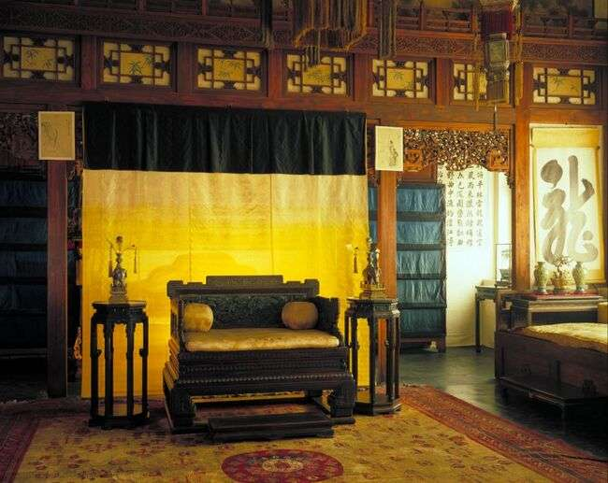
养心殿东暖阁垂帘听政处
养心殿东暖阁是清代同治、光绪时期，慈禧太后和慈安太后垂帘听政的场所。殿内向西设紫檀木嵌碧玉雕龙宝座，皇帝即坐在这里。宝座后方设太后御座，两座之间垂挂黄色的纱帘。

